Slide 1

Студия
«Волшебные краски»
(нетрадиционные техники рисования)

Slide 2
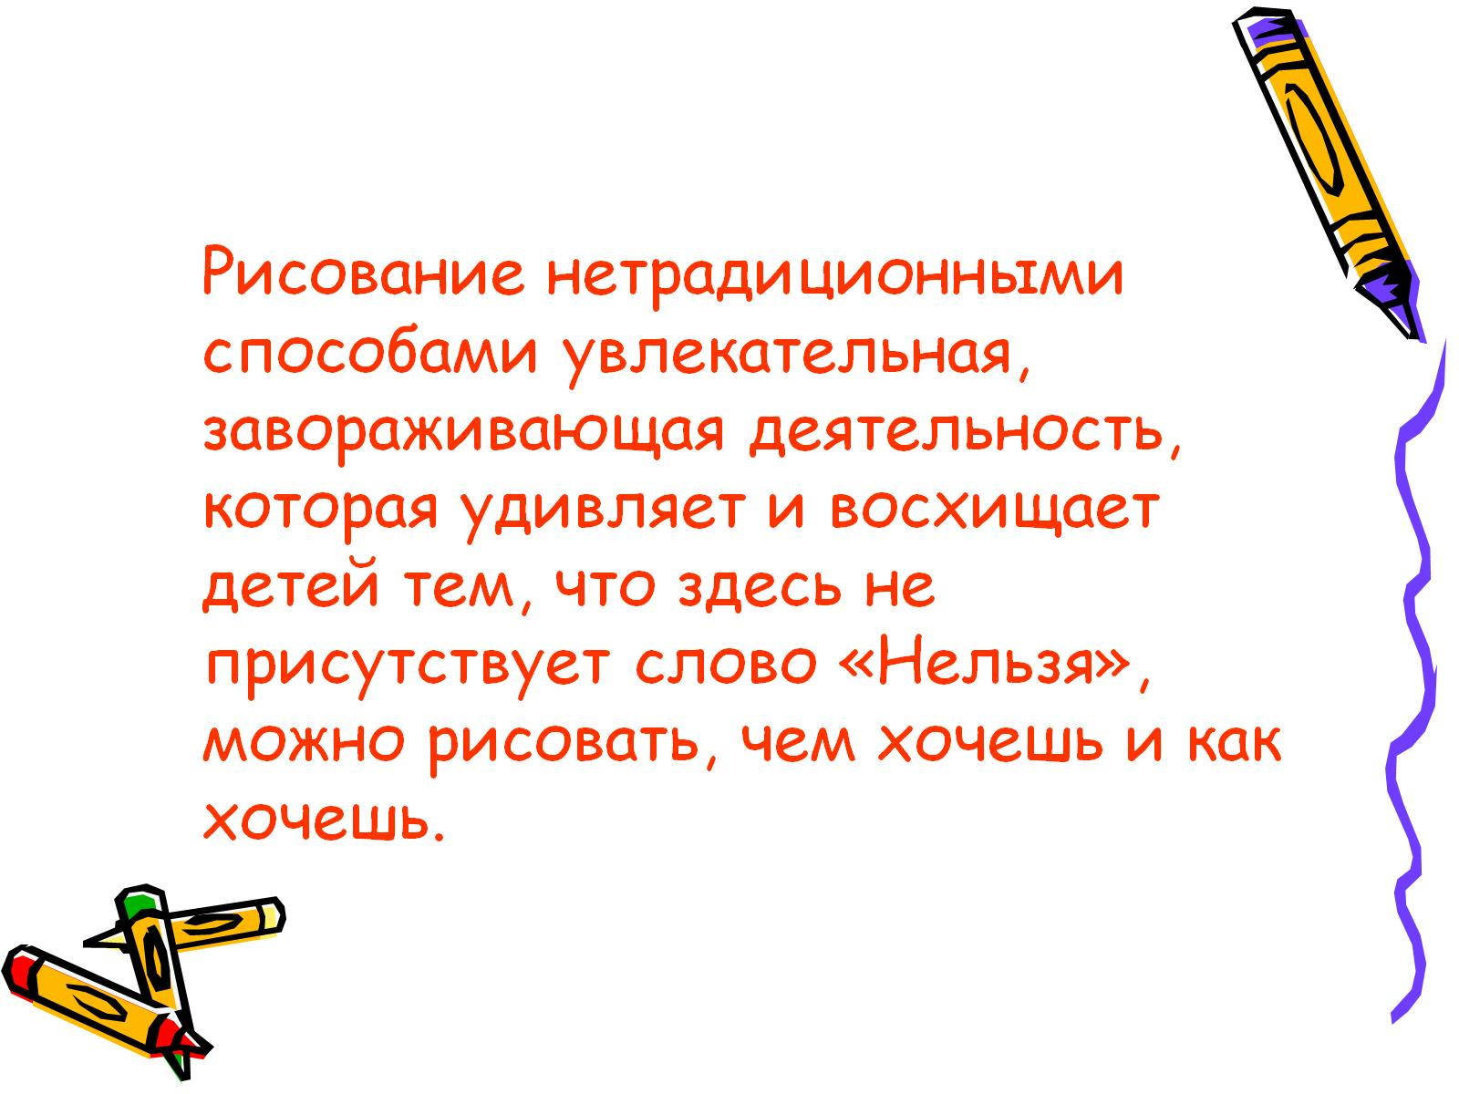

Slide 3
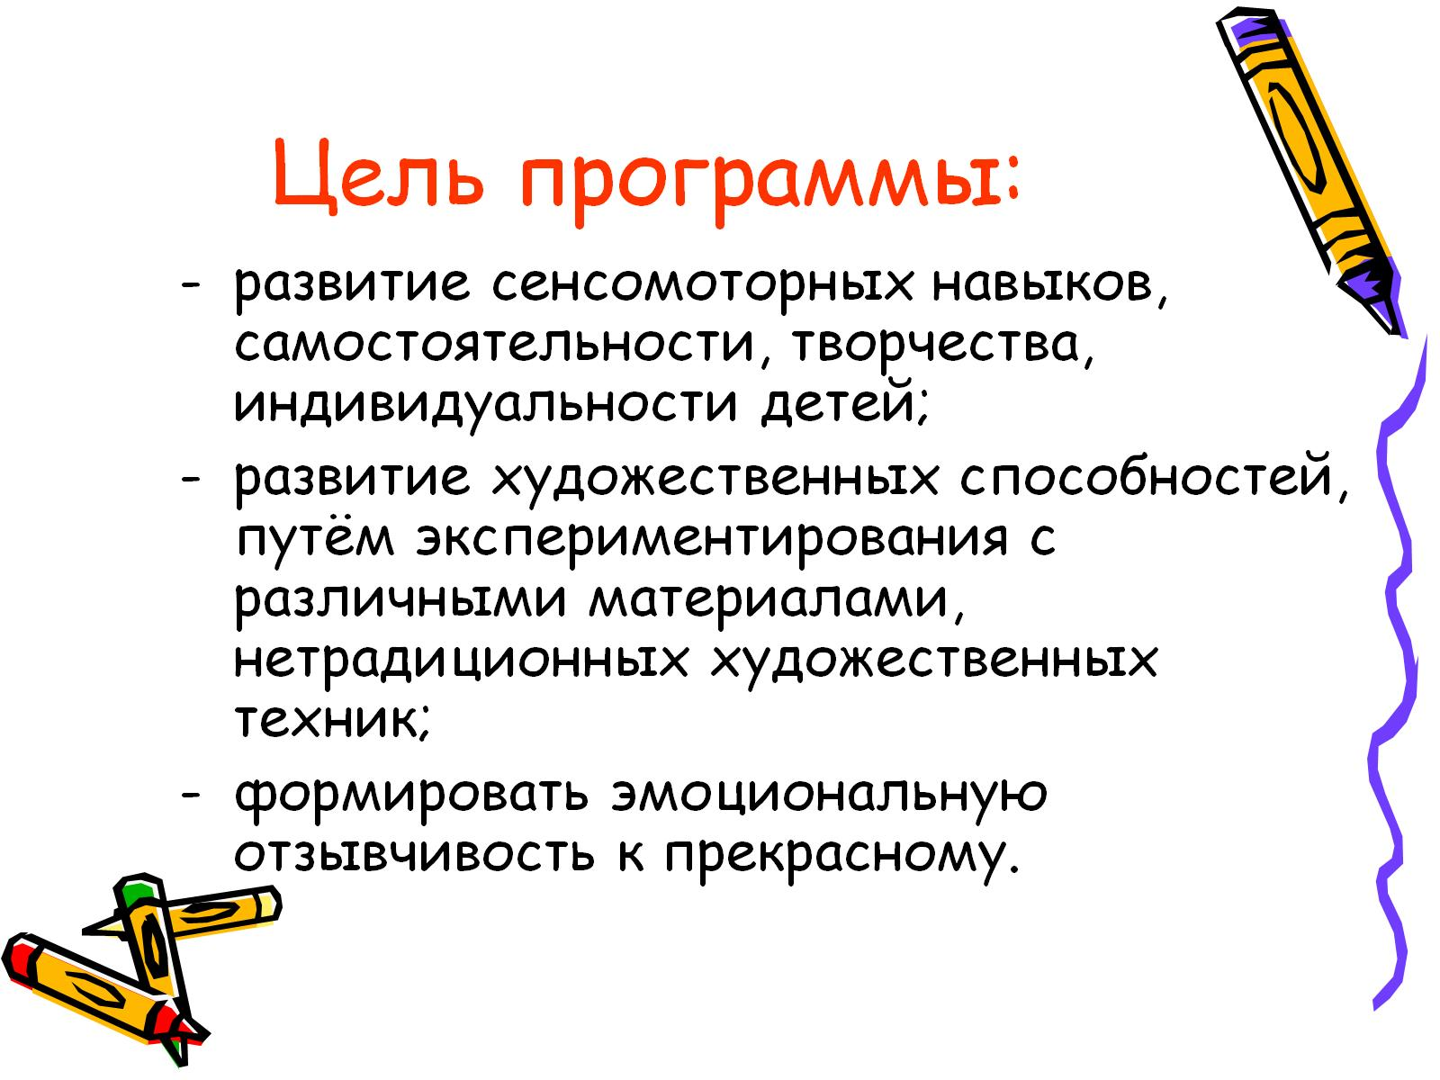
Цель программы:

Slide 4
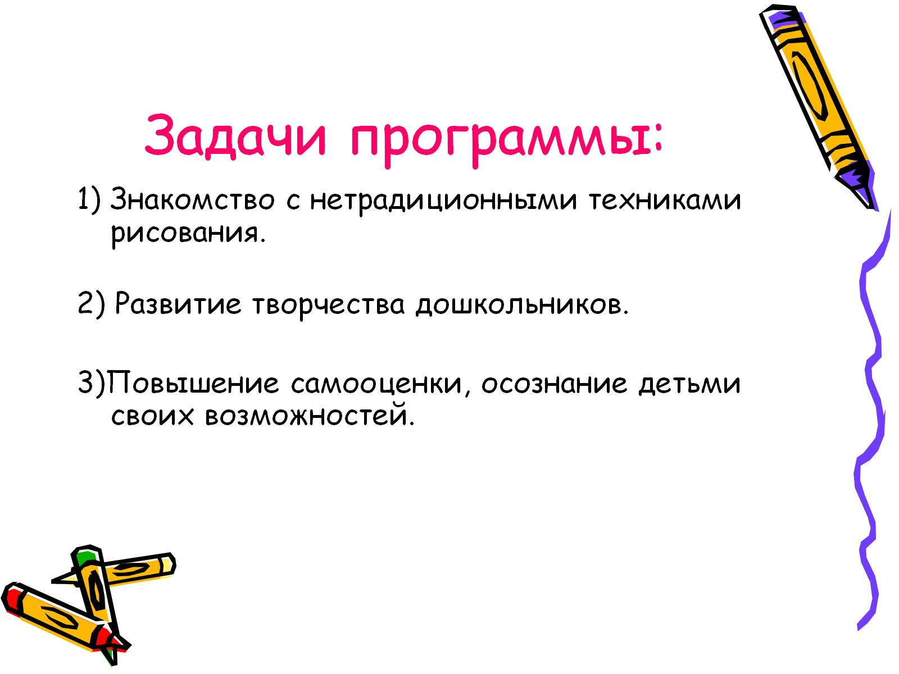
Задачи программы:

Slide 5
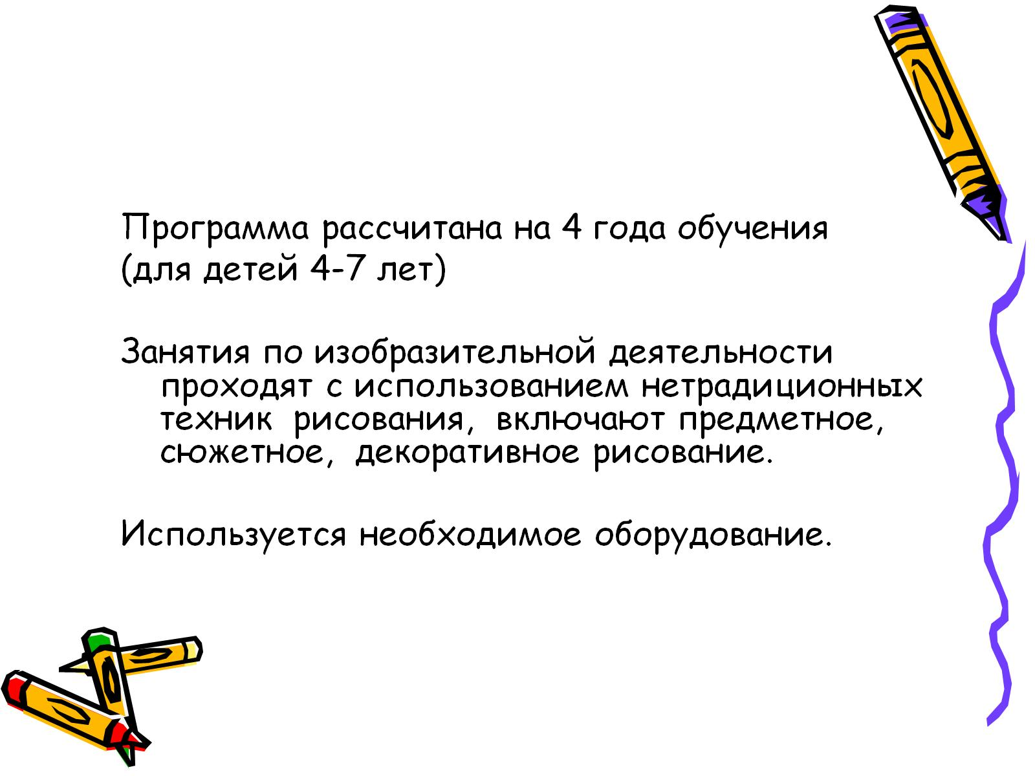

Slide 6
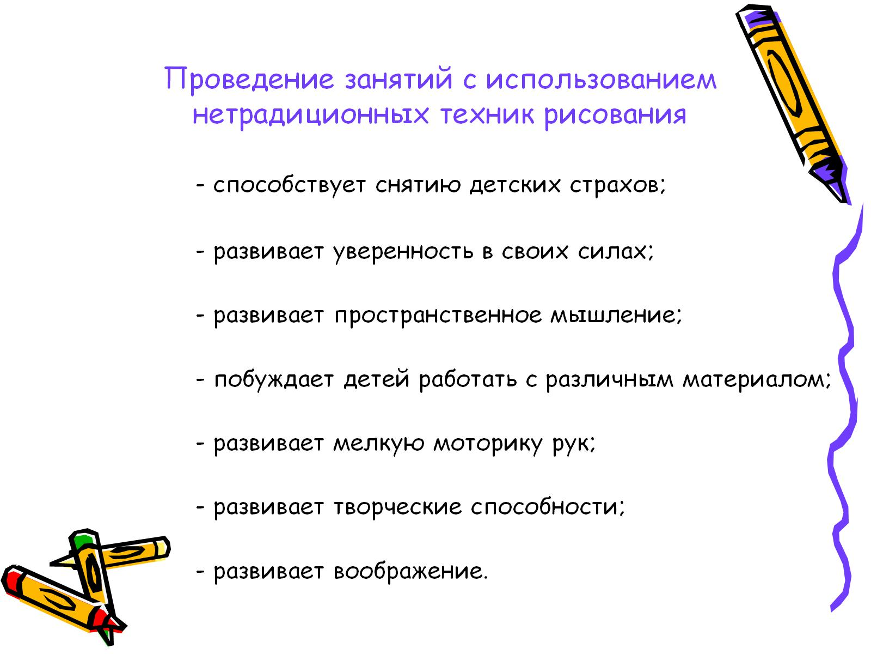
Проведение занятий с использованием нетрадиционных техник рисования

Slide 7
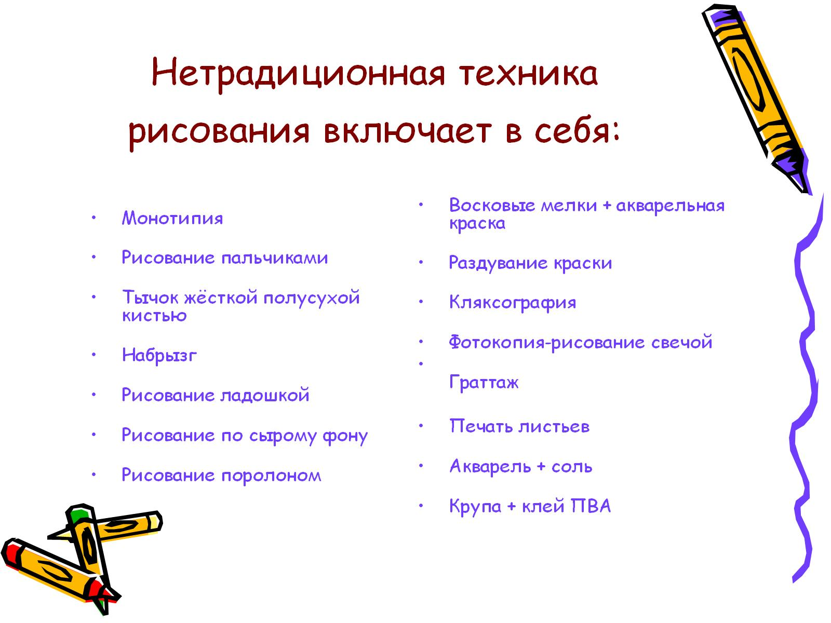
Нетрадиционная техника рисования включает в себя:

Slide 8
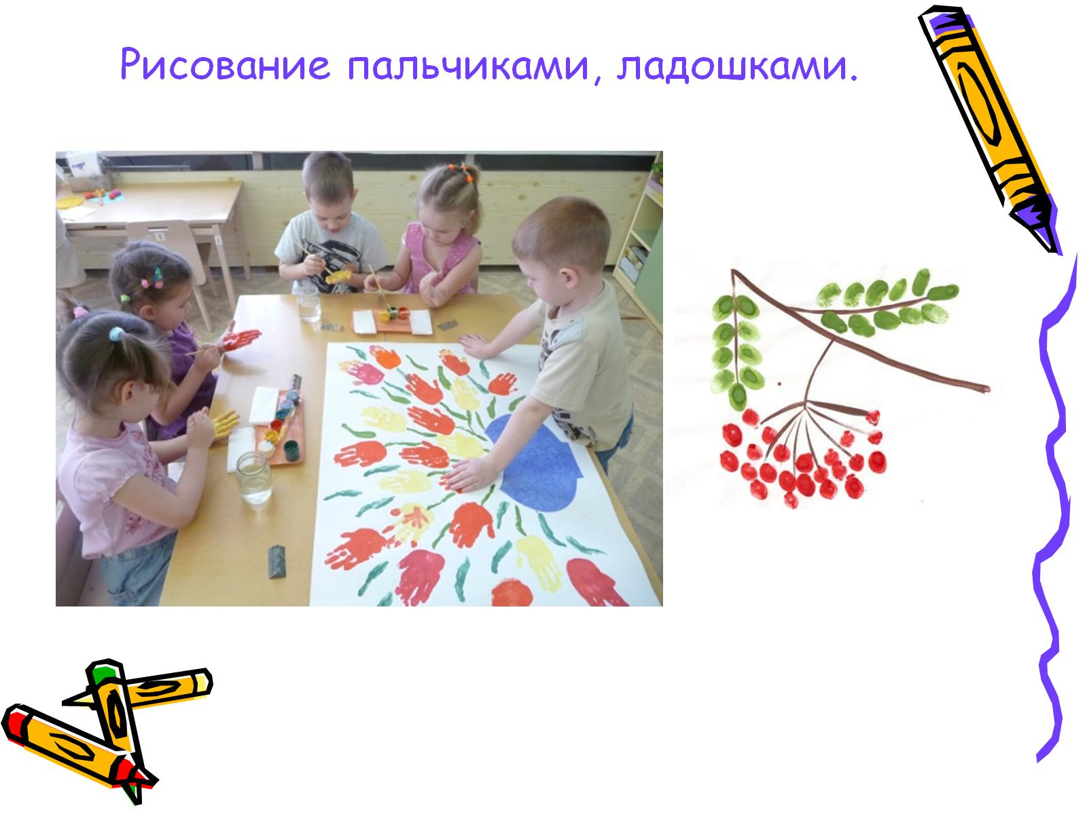
Рисование пальчиками, ладошками.

Slide 9
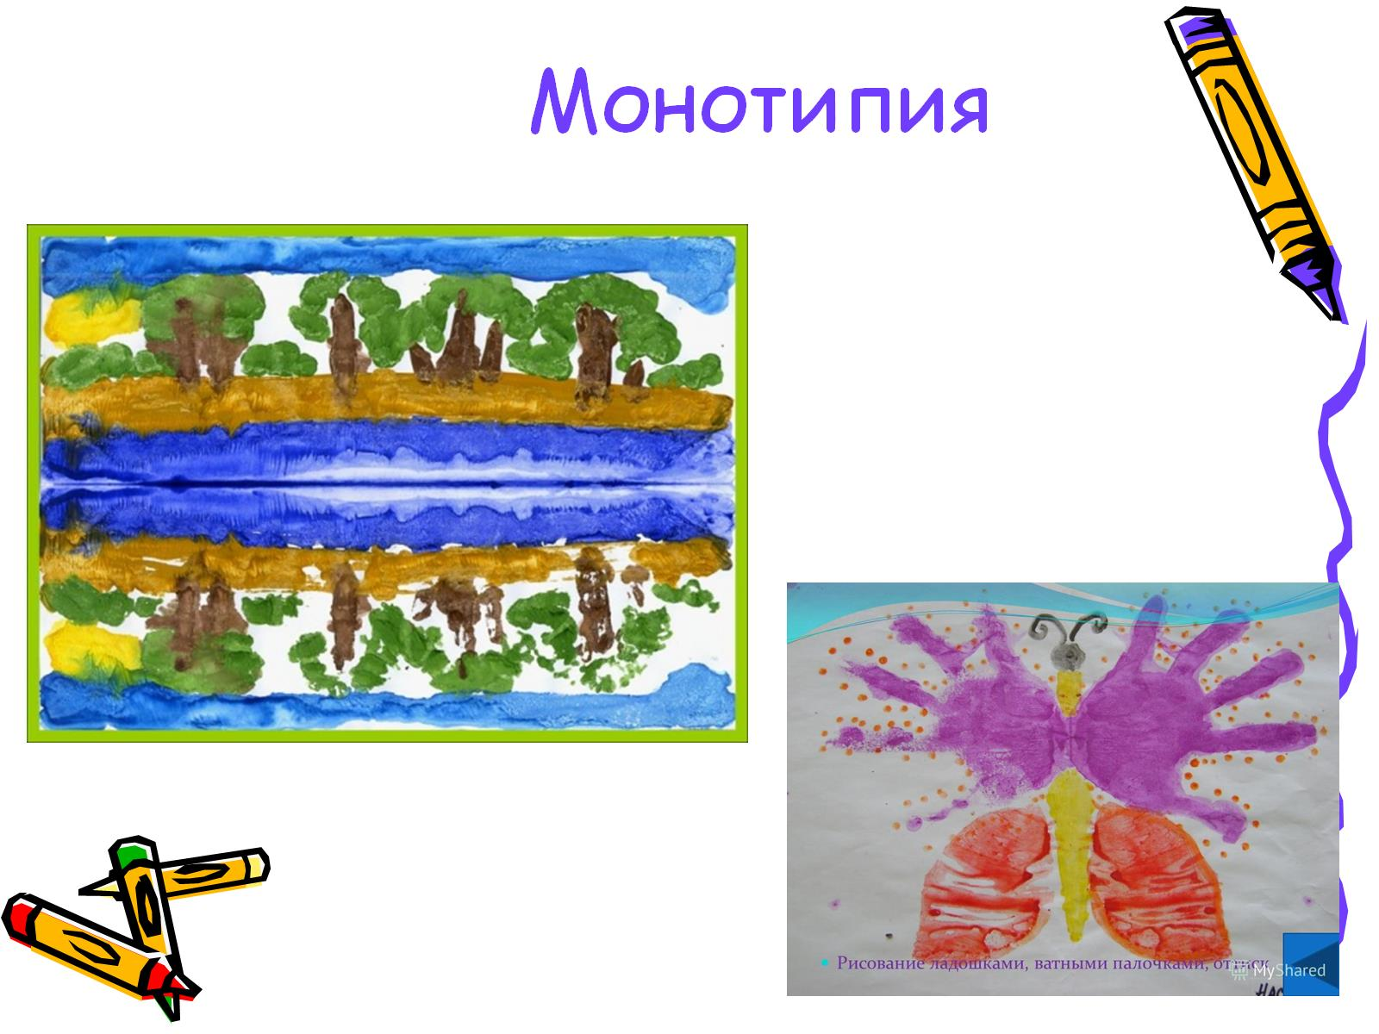
Монотипия

Slide 10
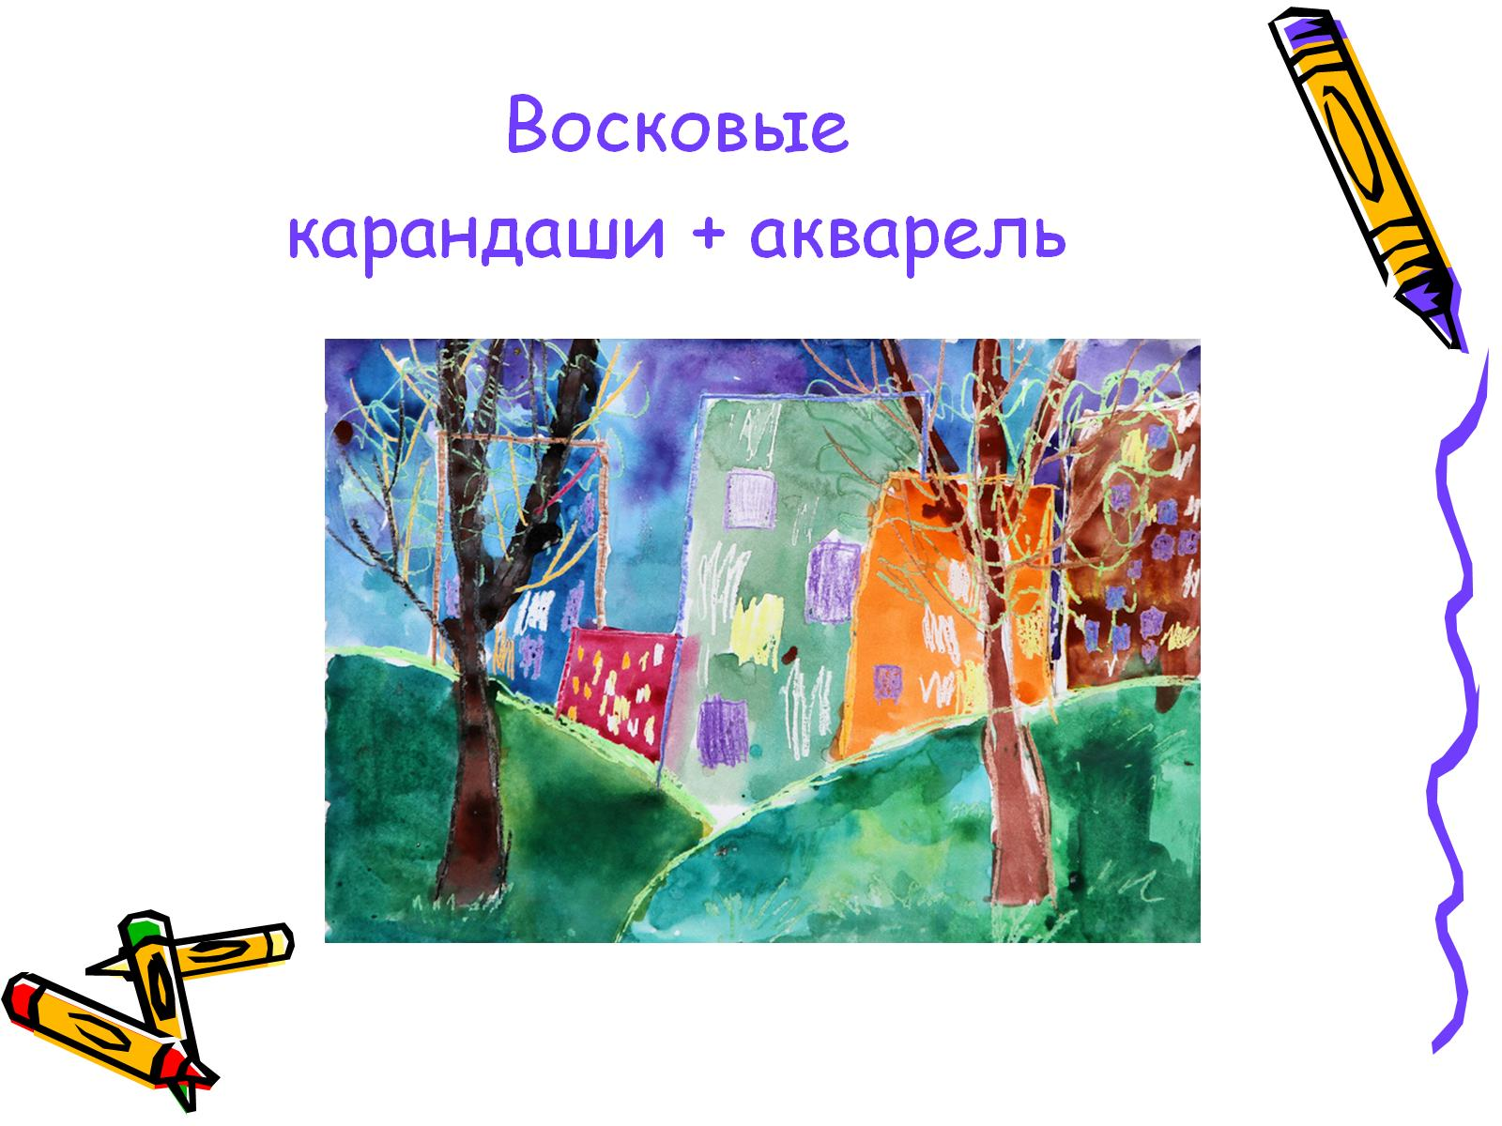
Восковые карандаши + акварель

Slide 11
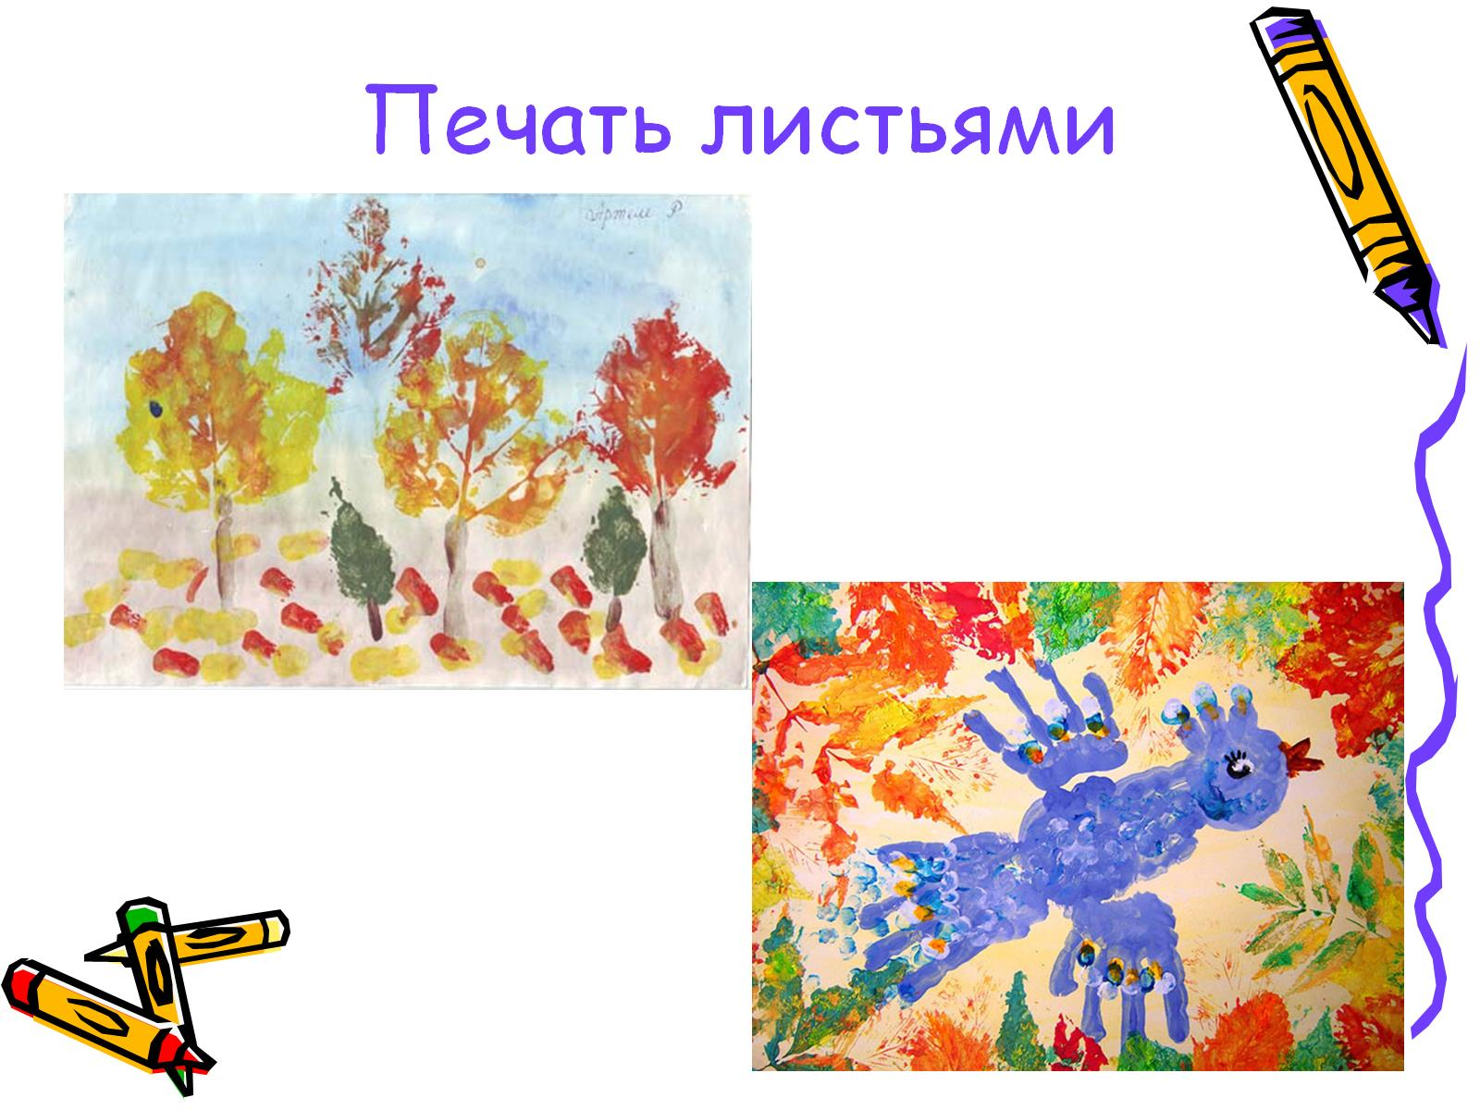
Печать листьями

Slide 12

Тычок жёсткой полусухой кистью.

Slide 13
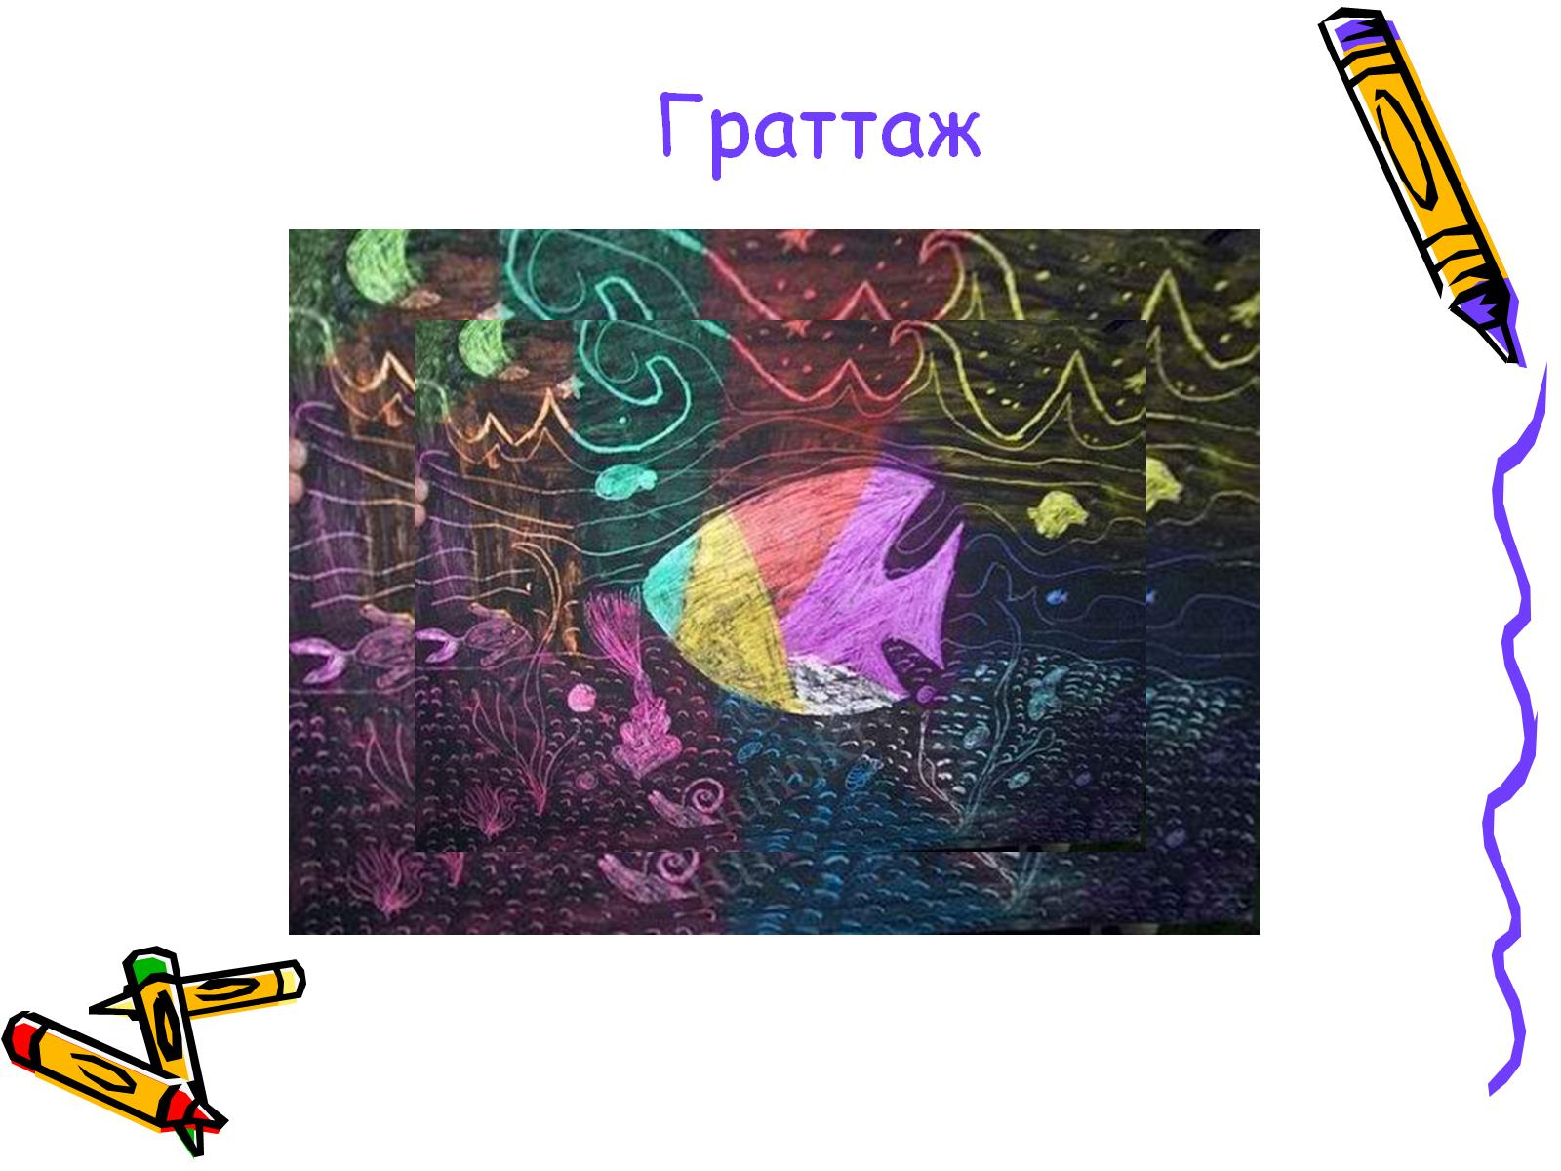
Граттаж

Slide 14
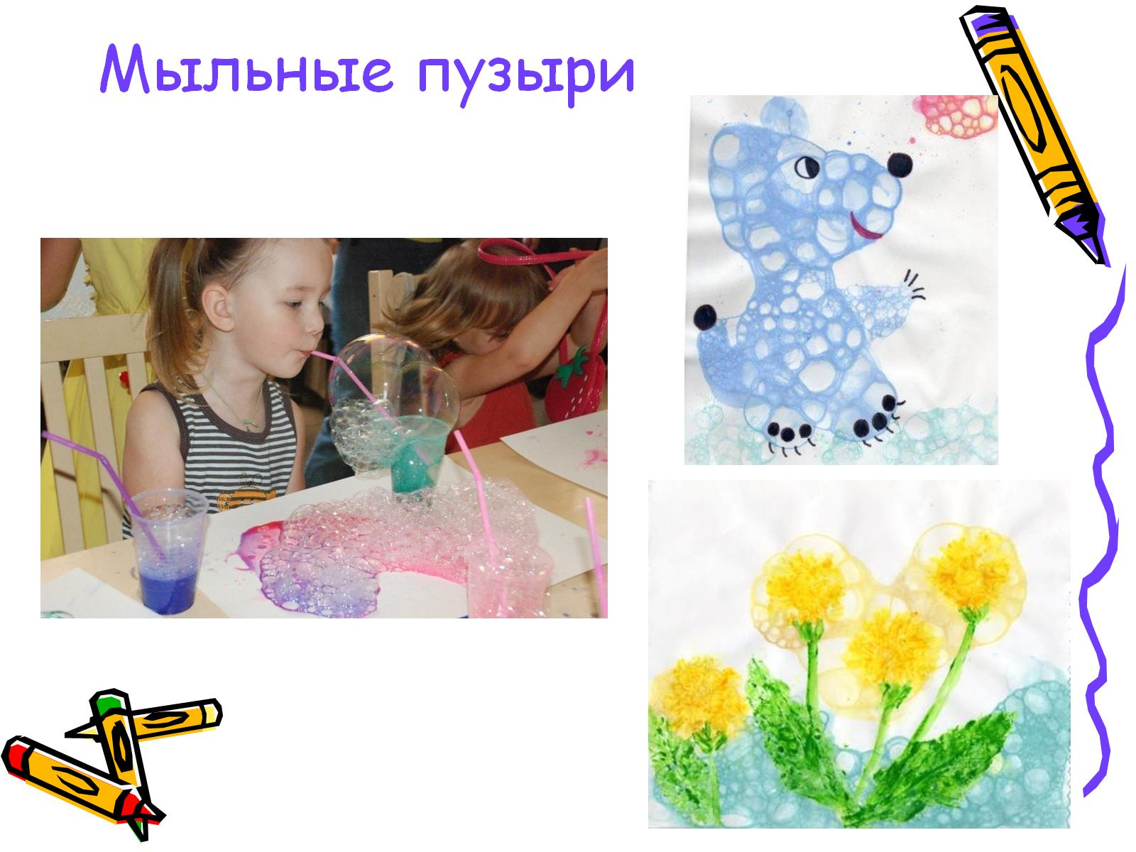
Мыльные пузыри

Slide 15
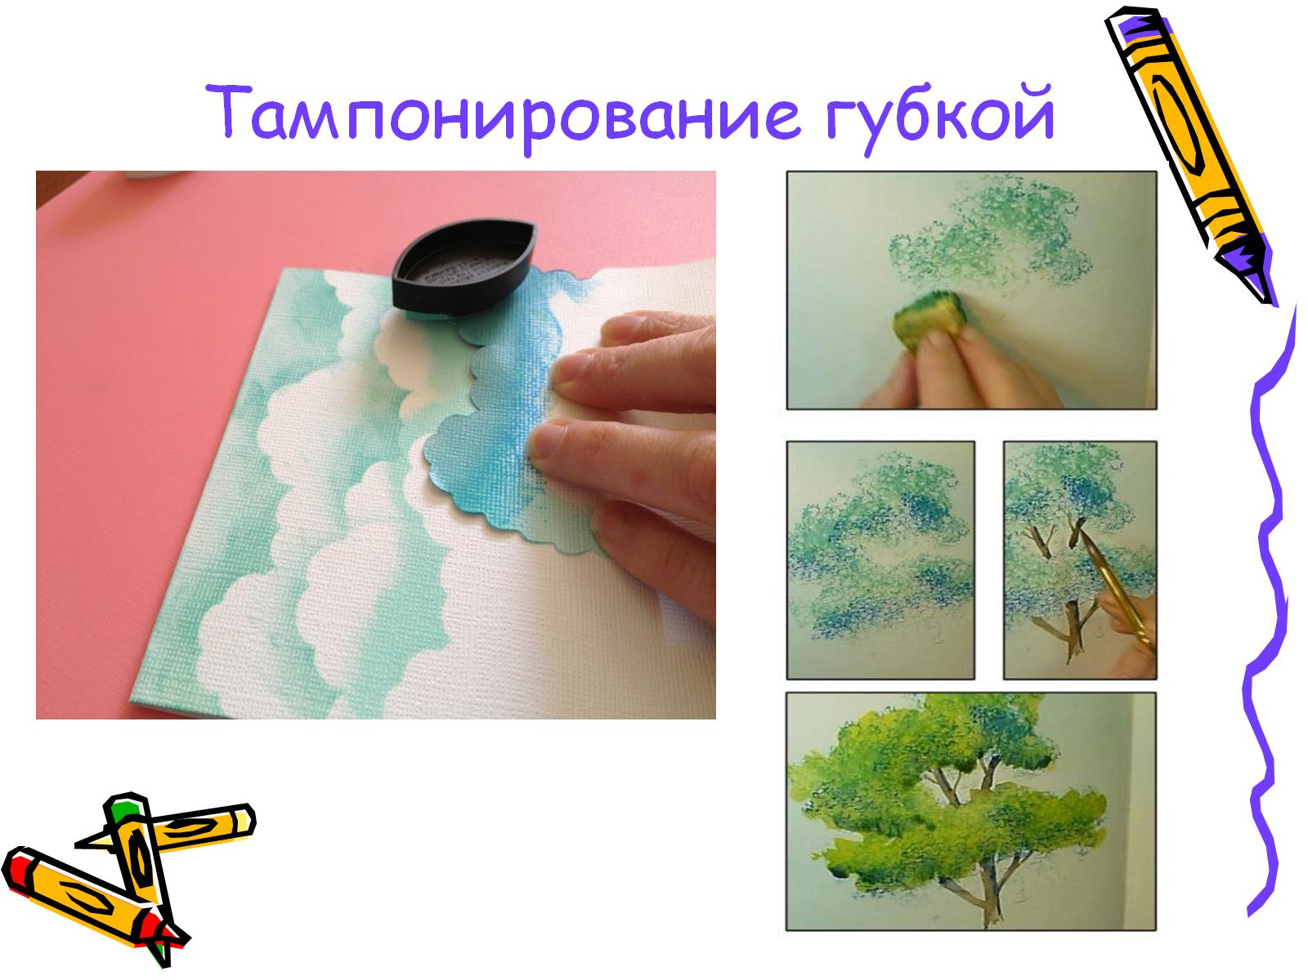
Тампонирование губкой

Slide 16
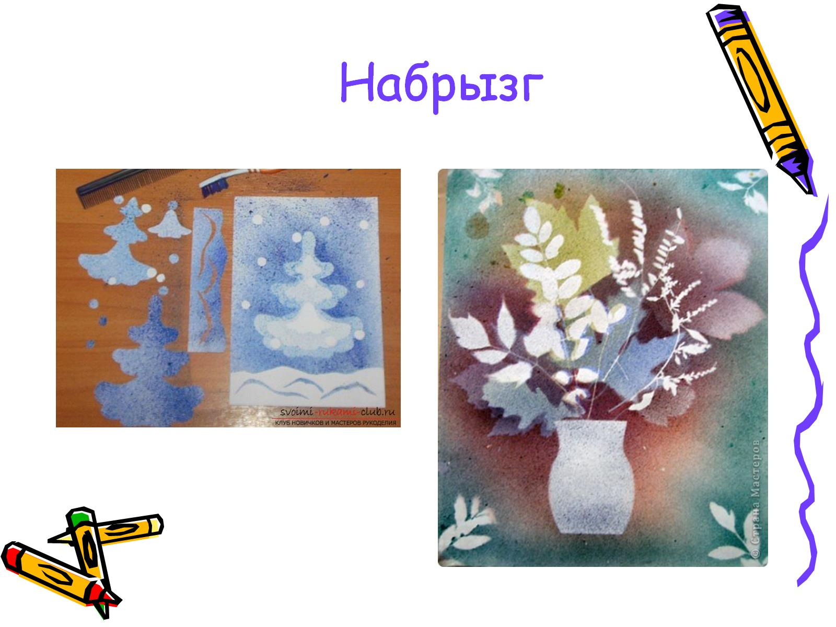
Набрызг

Slide 17
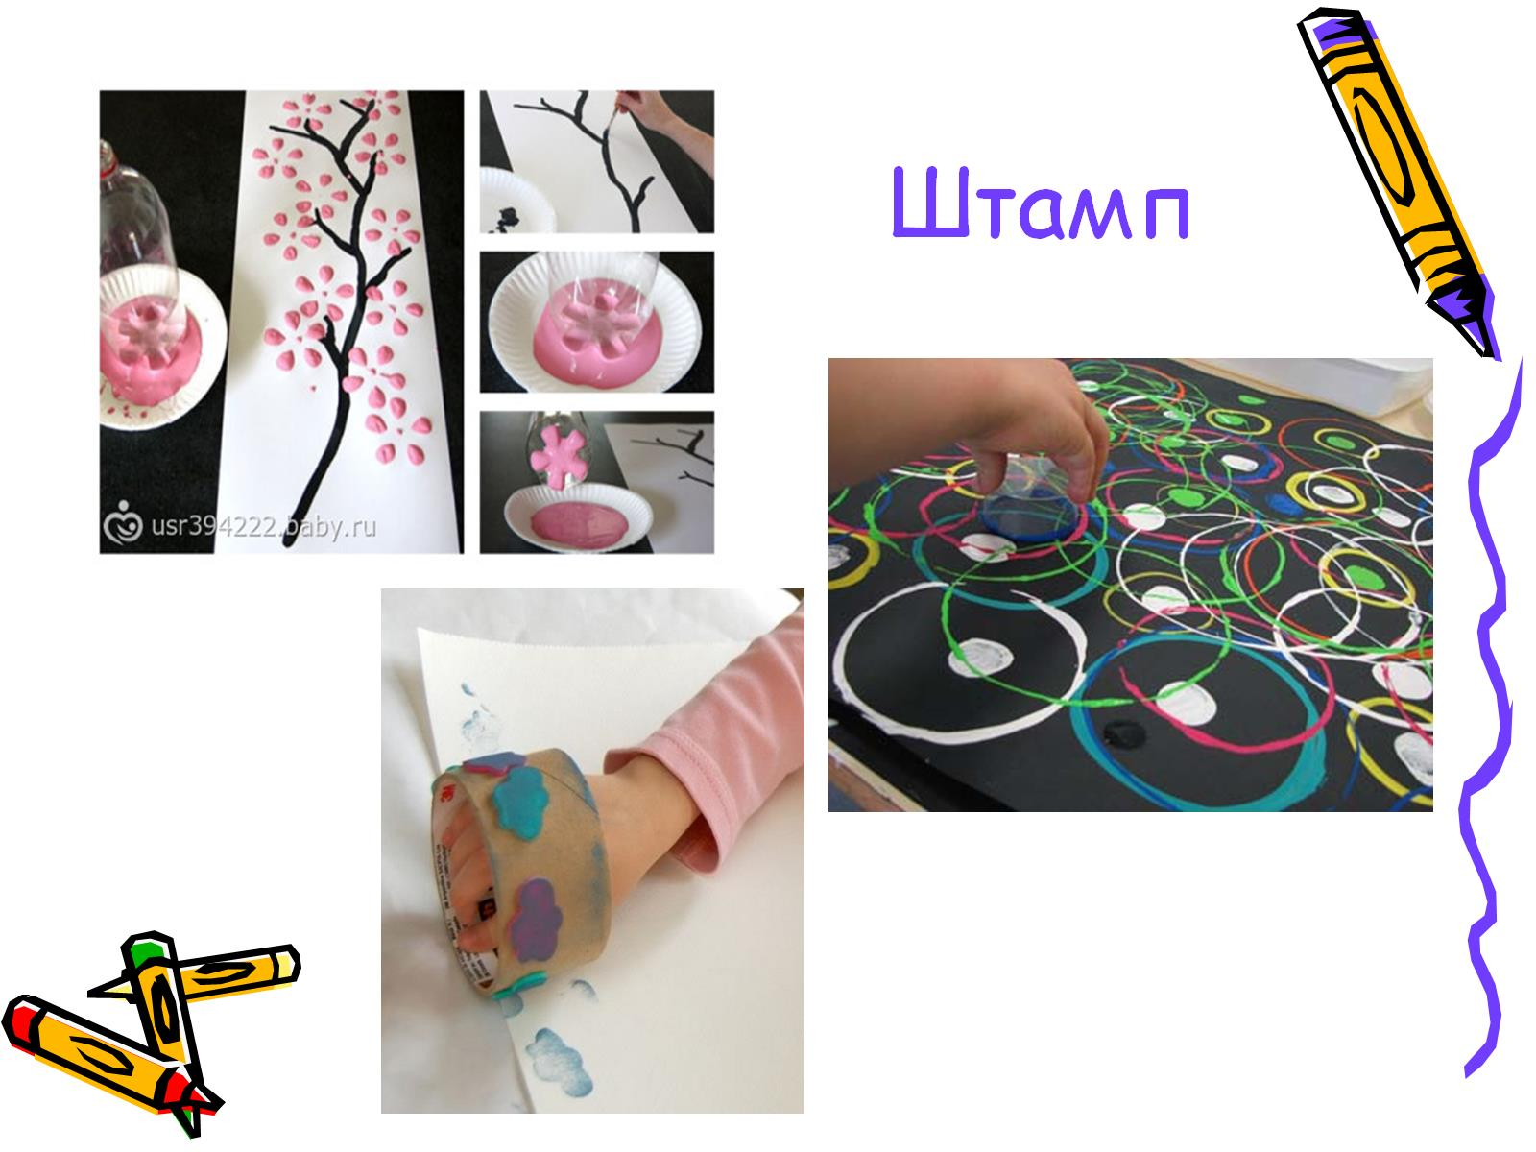
Штамп

Slide 18
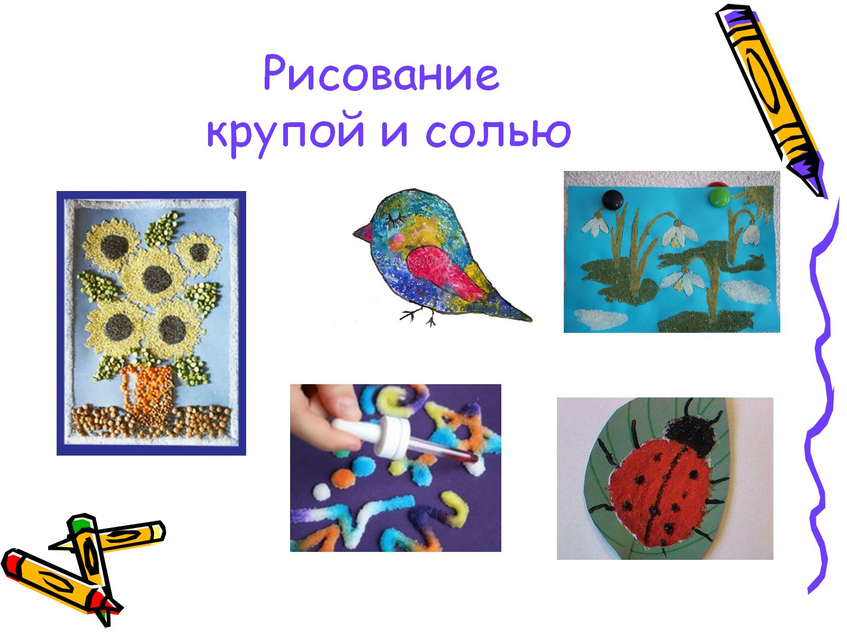
Рисование крупой и солью

Slide 19
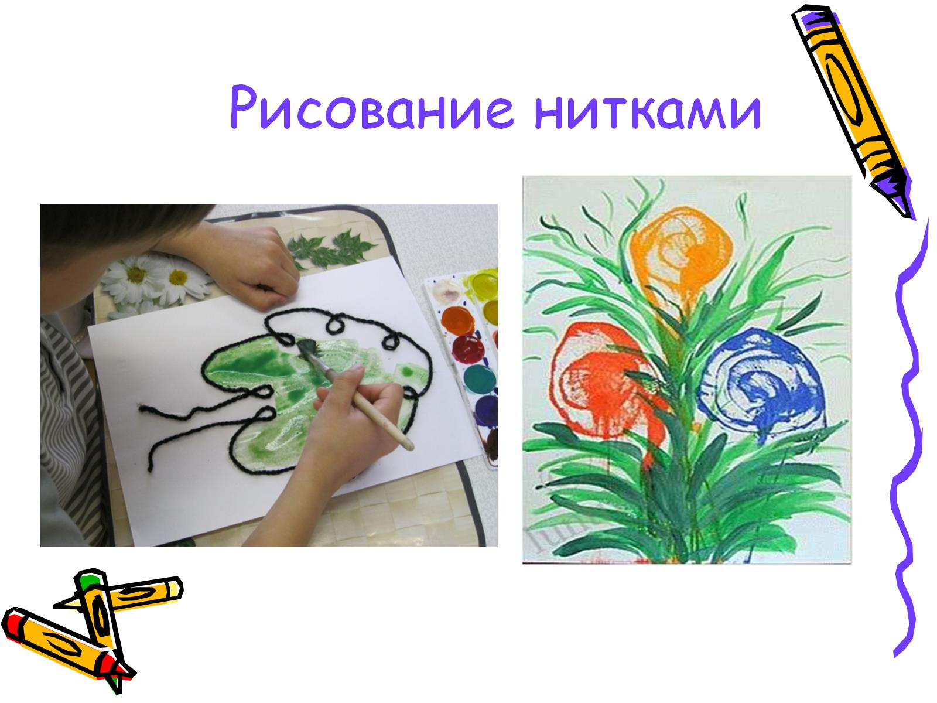
Рисование нитками

Slide 20
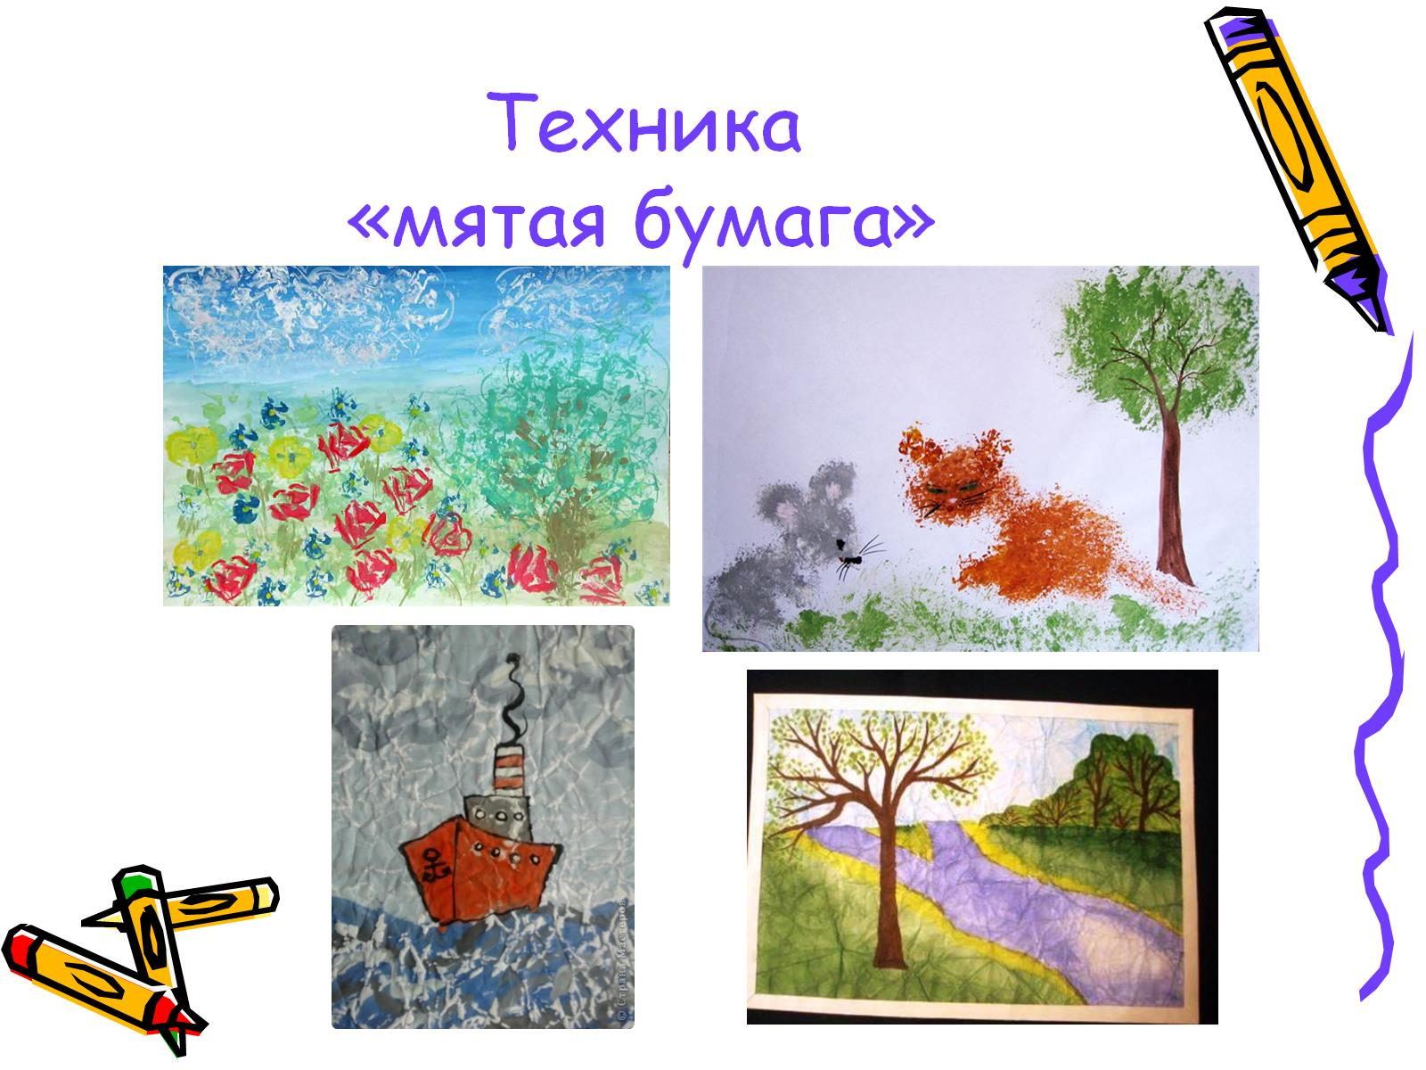
Техника
«мятая бумага»

Slide 21


